Slide 1
Gefahrstofflagerung
Desinfektionsmittel sicher einsetzen
Notes:
Herzlich willkommen!

Slide 2
9 Maßnahmen für Ihre Sicherheit
Notes:
Im Frühjahr 2020 ist in Folge der Corona-Krise der Bedarf an Desinfektionsmitteln enorm gestiegen. Viele Betriebe haben in ihren Hygienekonzepten verstärkte Flächen- und auch Handdesinfektion vorgesehen. Damit fallen gegenwärtig deutlich größere Mengen an Desinfektionsmitteln in Unternehmen an. Firmen haben zudem Sonderregelungen genutzt, um Desinfektionsmittel für den Eigenbedarf selbst herzustellen.
Doch die meisten Desinfektionsmittel sind als Gefahrstoffe eingestuft. Bei ihrem Einsatz im Unternehmen sind dabei einige Schutzmaßnahmen zu beachten.

Slide 3

1. Gefährdungsbeurteilung erneuern
Gefährdungsbeurteilung ist erforderlich:
vor der Aufnahme neuer Tätigkeiten mit Gefahrstoffen
bei Veränderung der betrieblichen Begebenheiten, z. B. wenn mit größeren Mengen an Desinfektionsmittel umgegangen wird bzw. diese gelagert werden
wenn Verfahren im Umgang mit Desinfektionsmitteln geändert werden, z. B. wenn sie neue Arbeitsbereiche oder Mitarbeiter betreffen.
Ergebnis der Gefährdungsbeurteilung sind geeignete Schutzmaßnahmen.
Notes:
Wie bei allen Tätigkeiten und überall, wo Gefahrstoffe eingesetzt werden, müssen Sie die Gefährdungen beurteilen. Das regelt § 7 der Gefahrstoff-Verordnung.
ACHTUNG: Gerade bei Reinigungsarbeiten wird das oft vergessen, wenn neue „Putzmittel“ eingekauft werden. Doch wenn es um Desinfektionsmittel geht, ist besonders umsichtiges Handeln erforderlich.
(Abb.: Clipdealer)

Slide 4
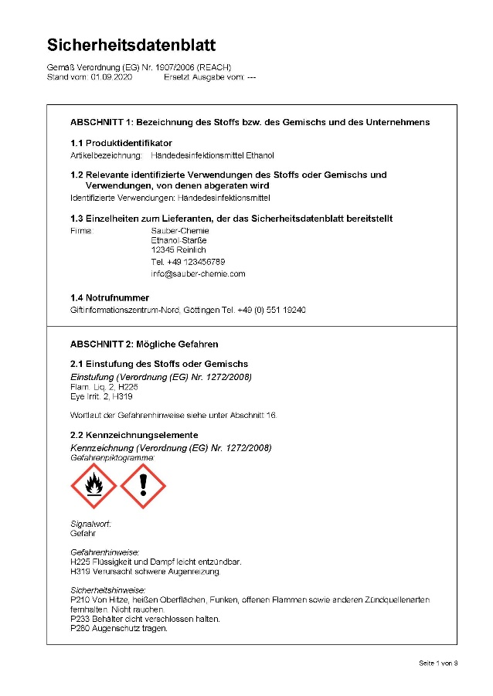
2. Aktuelles Sicherheitsdatenblatt anfordern
Sicherheitsdatenblatt (SDB)
muss vom Hersteller oder Lieferanten (In-Verkehr-Bringer) bereitgestellt werden
Informationen in deutscher Sprache
SDB enthält Informationen
zur Zusammensetzung des Stoffes
zu Gefahren
zum fachgerechten Umgang
zu Schutzmaßnahmen, u. a. Kennzeichnung
Im Betrieb selbst hergestellte Stoffe oder Gemische selbst einstufen!
Notes:
Die gefährlichen Eigenschaften der Stoffe und Gemische, die im Betrieb eingesetzt werden, müssen bekannt sein. Niemand kennt ein Produkt so gut, wie der Hersteller – deshalb hat der Gesetzgeber die Hersteller verpflichtet, wichtige Informationen im Sicherheitsdatenblatt (SDB) zusammenzufassen.
TIPP: Kontrollen zeigen immer wieder, dass SDB häufig fehlerhaft sind. Übernehmen Sie die Daten daher nicht „blind“ - prüfen Sie, ob die Angaben logisch, plausibel und nachvollziehbar sind.
(Abb: Fuchs)

Slide 5

3. Infos in Gefahrstoffdatenbank erfassen
Desinfektionsmittel, die laut SDB Gefahrstoffe sind, in das
Gefahrstoffverzeichnis nach § 6 Gefahrstoff-Verordnung aufnehmen.
Stoffname/Zubereitung
Hersteller
Bestell-Nr.
Gebindegröße
Gebindeart (Dose, Flasche usw.)
Menge
Anwendungsbereich/Lagerort
Verantwortlicher Mitarbeiter
Kostenstelle
Evtl. weitere Bemerkungen / Hinweis auf Sicherheitsdatenblatt
Notes:
Sie sind nach §6 GefStoffV dazu verpflichtet, ein Verzeichnis der im Betrieb verwendeten Gefahrstoffe zu führen.
WICHTIG: Die Mengen(-bereiche) gehören zu den geforderten Mindestangaben im Gefahrstoffverzeichnis/-datenbank/-kataster. Diese Angabe müssen Sie anpassen, wenn Sie jetzt z. B. größere Mengen bevorraten.
Erfassen Sie ggf. auch zusätzliche Arbeitsbereiche, in denen Desinfektionsmittel jetzt eingesetzt werden.
(Abb. Clipdealer)

Slide 6
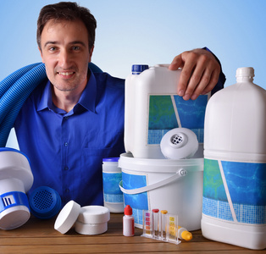
4. STOP-Prinzip: Mit Substitutionsprüfung starten
TOP-Prinzip aus dem Arbeitsschutz wird bei Gefahrstoffen zum STOP-Prinzip:
Substitutionsprüfung
Technische Schutzmaßnahmen
Organisatorische Schutzmaßnahmen
Personenbezogene Schutzmaßnahmen
Substitution = prüfen,
ob ein eingesetzter Gefahrstoff durch einen weniger gefährlichen Stoff ersetzt werden kann (z. B. ökologisch abbaubare Desinfektionsmittel) oder
ob alternativ ein Arbeitsverfahren umgesetzt werden kann, von dem weniger Risiken ausgehen (z. B. Reinigung ohne Desinfektion).
Notes:
Sie ersparen sich und Ihren Beschäftigten einiges an Aufwand, wenn Sie Desinfektionsmittel einsetzen, die nicht als Gefahrstoff eingestuft werden.
WICHTIG: Betrachten Sie auch die Arbeitsweise: Beim Sprühen von Desinfektionsmitteln ist die Gefahr einer Exposition (z. B. durch Einatmen) nachweislich höher als beim Wischen.
(Abb.: Clipdealer)

Slide 7
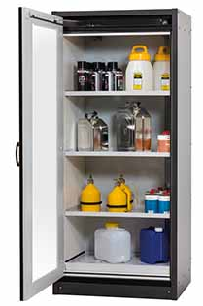
5. Lagermengen immer wieder prüfen
Grundsätzlich gilt
Gefahrstoffe in geschlossenen Verpackungen oder Behältern lagern.
Gefahrstoffe möglichst in Originalbehältern oder -verpackung lagern.
Nicht mehr als Tages- bzw. Schichtbedarf an Gefahrstoffen/ Desinfektionsmitteln am Arbeitsplatz bereitstellen
Mengengrenzen feststellen und prüfen
größere Lagermenge = stärkere Schutzmaßnahmen
Beispiel: entzündbare Flüssigkeiten mit Gefahrenhinweis H226 –
nur unterhalb 100 kg außerhalb eines Lagers erlaubt
Notes:
Für die Lagerung von Gefahrstoffen müssen Sie die Vorgaben der Technischen Richtlinie für Gefahrstoffe (TRGS) 510 umsetzen. Bei der Lagerung der brennbaren Desinfektionsmittel gelten die selben Vorschriften wie bei der Lagerung anderer brennbarer Flüssigkeiten. Dabei wirken sich die gelagerten Mengen auf die geforderten Schutzmaßnahmen aus.
Haben sich die Vorratsmengen in Ihrem Betrieb erhöht, sollten Sie prüfen, ob die alten Schutzmaßnahmen noch ausreichen oder ob Sie die festgelegten Mengengrenzen nun überschreiten.
Das Beispiel zeigt, wie schnell diese Mengengrenzen erreicht sind: Für 5 Kanister Desinfektionsmittel à 20 Liter kann damit bereits ein Gefahrstofflager nach TRGS 510 erforderlich sein.
(Abb.: Denios)

Slide 8
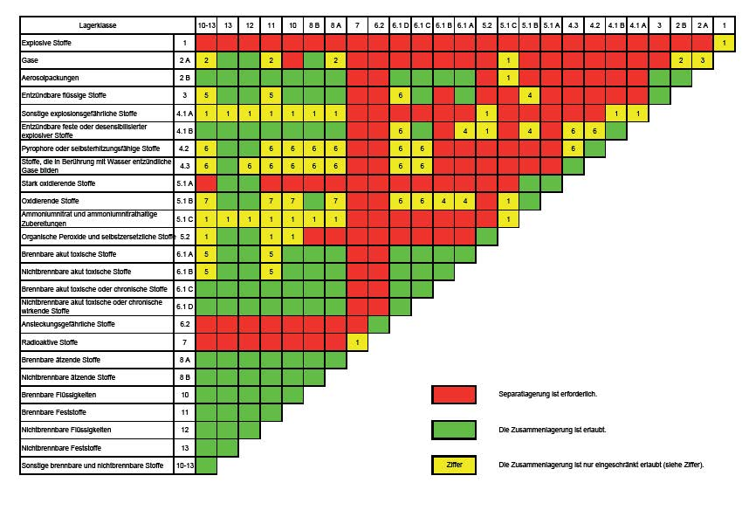
6. Zusammenlagerungsverbote beachten
Gefahrstoffe nicht ungeprüft in ein vorhandenes Lager stellen
Zusammenlagerungsverbote mit vorhandenen Stoffen prüfen
Ampelsystem nach Tabelle 2 TRGS 510 nutzen
Notes:
Die Abbildung zeigt die Zusammenlagerungstabelle aus der TRGS 510. Wenn die vorhandenen Gefahrstoffe und Desinfektionsmittel korrekt eingestuft sind (Info aus dem SDB) können Sie hier ablesen, ob die Zusammenlagerung verboten (rote Markierung), erlaubt (grüne Markierung) oder nur für bestimmte Stoffe (gelbe Markierung) zulässig ist.
(Abb.: TRGS 510)

Slide 9
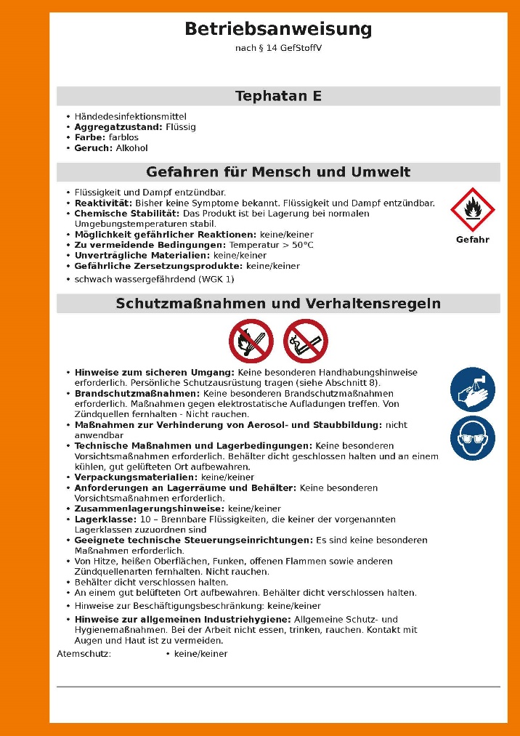
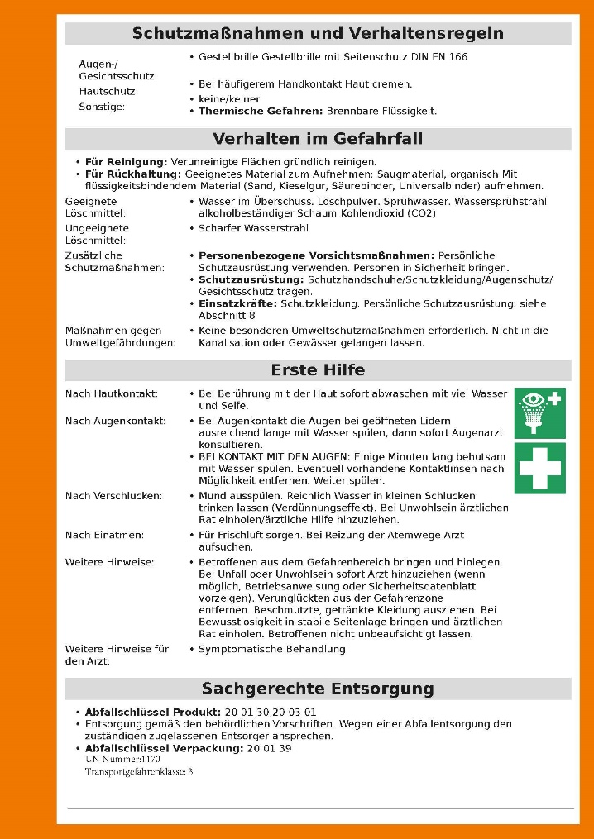
7. Mitarbeiter unterweisen
Mitarbeiter müssen gefährliche Eigenschaften von Stoffen kennen, mit denen sie zu tun haben.
Sie müssen wissen, wie die Stoffe fachgerecht eingesetzt werden und welche Maßnahmen in Notfällen einzuleiten sind.
Basis der Unterweisung sind Betriebsanweisungen.
Notes:
In § 14 verpflichtet die Gefahrstoffverordnung die Unternehmer, für jeden im Betrieb vorhandenen Gefahrstoff eine Betriebsanweisung zu erstellen. Darin müssen die Erkenntnisse der Gefährdungsbeurteilung berücksichtigt werden - schriftlich, in verständlicher Form und Sprache.
Auf Basis der Betriebsanweisungen werden die Beschäftigten unterwiesen. Die Abbildung zeigt den typischen Aufbau der Betriebsanweisung:
Bezeichnung
Gefahren für Mensch und Umwelt
Schutzmaßnahmen und Verhaltensregeln
Verhalten im Gefahrfall
Erste Hilfe
Sachgerechte Entsorgung
Es ist sinnvoll, die Gefahrstoff-Kennzeichen sowie Warn-, Verbots- und Gebotszeichen hier mit abzubilden.
(Abb.: MPR-Reinigungstechnik)

Slide 10
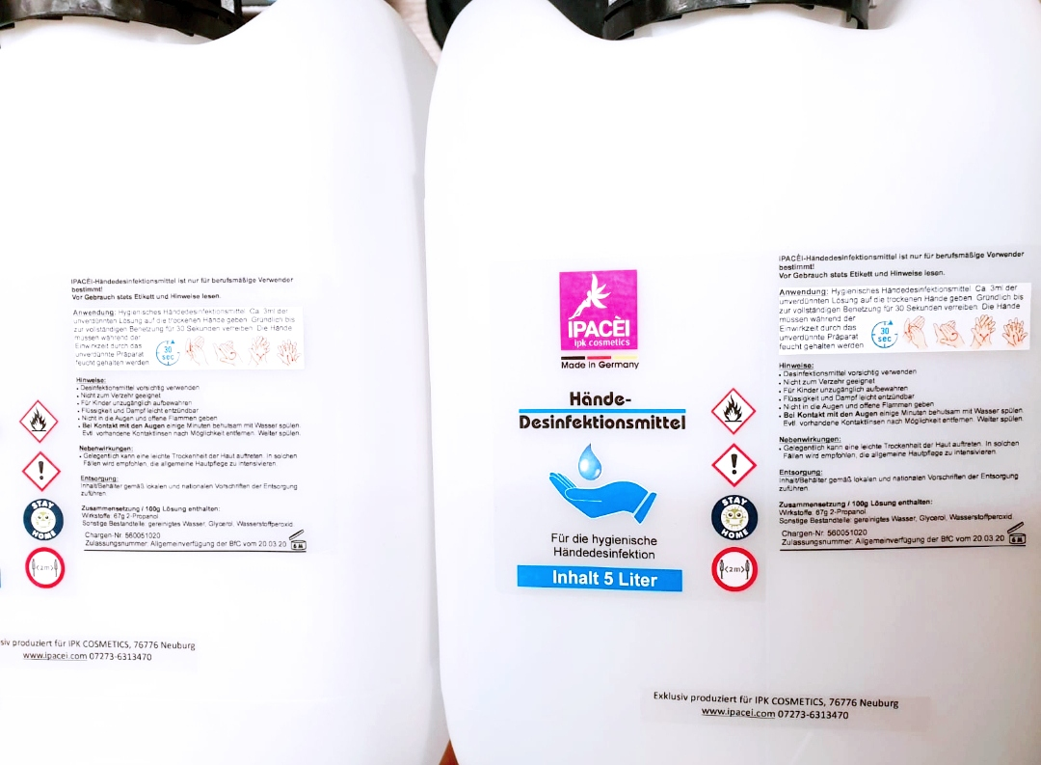
8. Behälter kennzeichnen
Hersteller kennzeichnet Originalgebinde
Achtung: Desinfektionsmittel werden oft in Großgebinden geliefert, z. B. IBC und vor Ort in kleinere Behälter umgefüllt
Gefahrstoffe müssen immer eindeutig zu erkennen sein: Deshalb auch die kleinen Behälter nach dem Umfüllen kennzeichnen.
Notes:
WICHTIG beim Umfüllen von Desinfektionsmitteln: Gefahrstoffe niemals in Behälter füllen, bei denen Verwechslungsgefahr mit Lebensmitteln besteht, z. B. Trinkflaschen!
(Abb.: IPK Cosmetics)

Slide 11
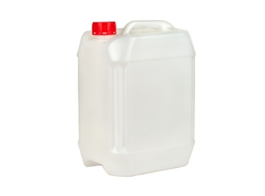
9. Leere Gebinde sicher lagern
Leere Desinfektionsmittel-Behälter können Restmengen entzündbarer Flüssigkeiten enthalten.
Gefahr: Bildung eines explosionsfähigen Luft-Gasgemisches
Für Lagerung entzündbarer Flüssigkeiten deshalb: Restentleerte, ungereinigte Behälter wie gefüllte Behälter behandeln.
Notes:
Gefahrstoffe müssen ordnungsgemäß entsorgt werden – und das gilt auch für Gefahrstoff-Verpackungen. Für Desinfektionsmittel sind das meist Kunststoffbehälter, in der Regel Einwegverpackungen.
Damit ergeben sich nicht nur wegen möglicher Restmengen Probleme, sondern auch, weil Kunststoff unverwüstlich ist. Sowohl der Gefahrstoff als auch das Plastik dürfen nach der Entsorgung nicht die Umwelt belasten.
Die Rücknahme von Verpackungen schadstoffhaltiger Füllgüter wird in Paragraph 8 der Verpackungsverordnung festgelegt. Hersteller und Vertreiber von Verpackungen müssen die Rücknahme regeln, damit Sie als Endverbraucher in der Industrie den Verpackungsabfall ordnungsgemäß entsorgen können. Häufig beauftragen die Hersteller und Vertreiber einen Dritten mit diesen Aufgaben, z. B. RIGK als Systembetreiber auf die Rücknahme von Kunststoffverpackungen. Sofern möglich, Verpackungen fest verschließen oder in einem Sammelsack oder sonstigen Behältern verwahren, der in der Regel vom jeweiligen Rücknahmesystem bereitgestellt wird.
(Abb.: Clipdealer)

Slide 12
Alle Anforderungen für Gefahrstoffe gelten auch für die kennzeichnungspflichtigen Desinfektionsmittel.
Prüfen Sie auch für die Desinfektionsmittel, ob es weniger gefährliche Alternativen gibt.
Erfassen Sie Mengenänderungen und neue Einsatzgebiete.
Informieren Sie sich anhand des aktuellen Sicherheitsdatenblattes über die möglichen Gefährdungen.
Unterweisen Sie Ihre Mitarbeiter anhand der Betriebsanweisung.

Slide 13
Notes:
Vielen Dank für Ihre Aufmerksamkeit!

